Slide 1
PIPELINES DE DONNEES
DETECTION DE FRAUDE
Écosystème hybride synchrone / asynchrone à haute performance
Soutenance de certification professionnelle IA - RNCP 38777 (Bloc 3 )
Candidat : Caroline Heymes | 13 Août 2026
Notes:
mise en place d'un pipeline de données robuste et industriel pour la détection de fraude bancaire. L'objectif a été de concevoir un écosystème hybride, à la fois synchrone pour les prédictions en temps réel, et asynchrone pour les traitements de masse, le monitoring et le réentraînement continu du modèle.

Slide 2
1. Contexte métier & cadrage
2. Architecture
3. Qualité logicielle, CICD & robustesse
Notes:
Cette soutenance s'articulera autour de trois grands axes : nous débuterons par le cadrage métier et les contraintes de performance opérationnelle. Ensuite, nous détaillerons les composants de notre architecture technique. Enfin, nous aborderons les aspects de qualité logicielle, d'intégration continue et de gouvernance de notre modèle en production.

Slide 3

01. CONTEXTE MÉTIER & CADRAGE SLA & coûts des paiements frauduleux
Latence d'inférence en production : SLA < 100 ms par batch
• Valeur : blocage automatique des transactions hautement suspectes
• Fiabilité : Ingestion continue sans perte de données, même en cas de panne de base de données.
• Gouvernance MLOps : Détection de dérive (drift) sous 24h et réentraînement automatisé en boucle fermée.
Coût asymétrique :
• Un Faux Positif (blocage client sain) = irritation utilisateur mineure.
• Métrique opérationnelle cible : score F2, qui donne 2x plus d'importance au rappel (Recall) qu'à la précision.
avec β = 2
Notes:
En matière de détection de fraude, le cadrage technique découle directement des besoins métier. Nous avons trois exigences clés : premièrement, une contrainte de temps réel avec une latence d'inférence strictement inférieure à 100 millisecondes. Deuxièmement, une fiabilité à toute épreuve : le système d'ingestion doit absorber les données sans perte, même en cas d'interruption temporaire de la base de données. Enfin, sur le plan réglementaire et de la gouvernance, nous devons identifier toute dérive des données sous 24 heures et automatiser le réentraînement.
Precision = exactitude des prédictions positives
Rappel = taux de vrais positifs TP /TP + FN
La formule donne 2 fois plus de poids au Rappel qu'à la Précision.
Objectif opérationnel : Capturer un maximum de fraudes quitte à accepter quelques fausses alertes faciles à lever pour le marchand.

Slide 4
1. Contexte métier & cadrage
2. Architecture
3. Qualité logicielle, CICD & robustesse
Notes:
Passons maintenant au cœur technique de notre solution, avec la présentation détaillée des différents composants de notre architecture

Slide 5
2. ARCHITECTURE
Principe de minimisation : seules les données de transaction sont stockées.
FEATURE STORE TEMPS RÉEL REDIS
• Accès O(1) en lecture sous les 2 ms.
• Seuils de fraude calculés par les valeurs de shap
• Pipeline d'écriture asynchrone non-bloquant.
= sprinteur
OLTP IMMUABLE PostgreSQL
• Minimisation des données pas de PII (hashage de cc_num)
• Fiabilité ACID totale.
• Registre en écriture seule append-only
• Aucune mise à jour de solde (évite les verrous).
• Minimisation du stockage des valeurs de shap UNIQUEMENT pour les transactions frauduleusesgit status
= comptable
OLAP avec DBT
• Analyse décisionnelle complexe et reporting : analyse de Pareto pour la concentation des riques.
• Vues matérialisées (ex : Analyse temporelle des pics de fraude; profil d’explicabilité par merchant_id)
= statisticien
Notes:
Pour stocker et exploiter nos données, nous utilisons une stratégie hybride articulée autour de trois technologies :
> PostgreSQL sert de base transactionnelle. C'est un registre immuable, configuré en écriture seule. Pour respecter strictement le RGPD, nous appliquons un hachage sur les numéros de cartes de crédit.
> L'analyse décisionnelle et la création de rapports complexes sont déportées sur d'autres tables via l'outil dbt.
> Enfin, pour les prédictions en temps réel, nous utilisons Redis comme Feature Store. Il nous permet d'accéder aux données et aux règles de suspicion en temps constant, sous les 2 millisecondes.
Contrairement au bloc 2 on a supprimé Mongodb pour la gestion des profils marchands !
Une base de données unique ne peut pas résoudre ce problème.
Nous avons rejeté l'approche monolithique pour combiner plusieurs technologies, chacune étant choisie pour sa force spécifique.
Nous séparons strictement le feature store temps réel, l'OLTP, l'OLAP
Redis sert de Feature Store temps réel nécessaire à la décision immédiate.
l’opération est indépendante de la taille de l’entrée (complexité constante) et, se termine en moins de 2 milliseconde
il stocke à chaud en mémoire RAM les variables de transaction à risque
Grâce à sa structure clé-valeur, il garantit un accès en lecture en temps constant, en moins d'une milliseconde.
PostgreSQL sert de grand livre comptable ACID et immuable. Il gère l'historique des transactions en ajout uniquement (append-only), ce qui garantit que les données financières restent auditables..
Pour ne pas ralentir le paiement de l'acheteur, la mise à jour de ces variables se fait en arrière-plan via un
pipeline d'écriture asynchrone et chaque jour
Un registre en écriture seule (Ledger Append-Only ) est un modèle de conception de base de données où l'on
n'écrit que de nouvelles données (des INSERT ), sans jamais modifier ( UPDATE ) ni supprimer ( DELETE ) les
enregistrements existants.
C'est le fonctionnement historique de la comptabilité physique : si une erreur est commise ou si un remboursement a
lieu, un comptable ne gomme pas la ligne précédente ; il inscrit une nouvelle ligne de correction (une écriture de contrepassation).
Comme PostgreSQL n'a pas besoin de verrouiller une ligne existante pour insérer une nouvelle ligne, les écritures
se font à la vitesse maximale du disque (généralement < 10 ms), sans aucun conflit de concurrence, peu importe le
nombre de transactions simultanées pour un même marchand.
Avec le modèle Append-Only, chaque opération de paiement, remboursement ou litige est insérée comme un événement
unique et immuable :
Pour garantir des performances de requêtes instantanées et réduire drastiquement les coûts de calcul
Les Vues Matérialisées, avec DBT centralisent l'analytique à grande échelle pré-calculent et stockent à l'avance les indicateurs financiers récurrents pour que
les tableaux de bord s'affichent instantanément. »
On utlise donc dbt (Data Build Tool) : Pour les transformations SQL structurées.
Approche ELT : calculs analytiques effectués directement dans PostgreSQL.
Matérialisation incrémentale sous forme de tables d'agrégats d'affaires (Vues Gold).
KPI: Taux de fraude par marchand, montants bloqués.
Indicateurs Techniques : Respect du SLA de latence (Pourcentage de requêtes sous les 100 ms).
Indicateurs d'Explicabilité : Top 5 des variables SHAP les plus influentes au global.

Slide 6
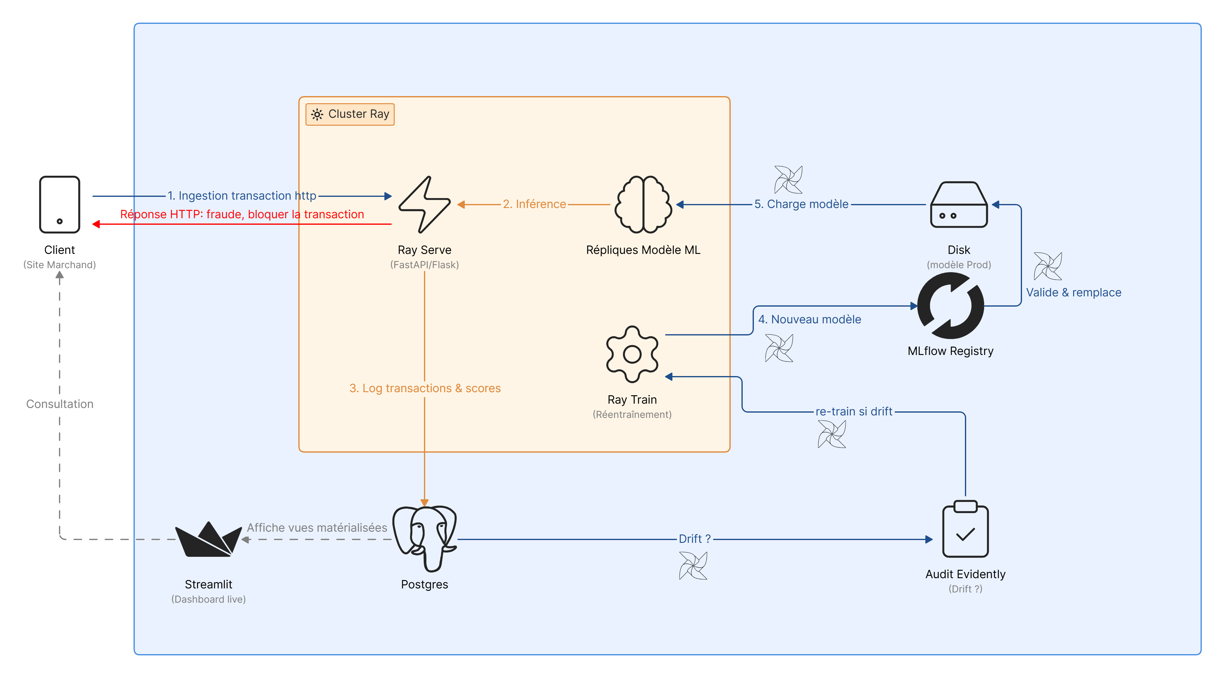
2. ARCHITECTURE
Vue générale
Notes:
Couche d'ingestion : FastAPI & Redis Fast-Path.
Couche de traitement distribué : Cluster Ray (Ray Serve & Ray Train).
Couche d'orchestration : Apache Airflow.
Couche analytique : Postgres, dbt & Streamlit.
Comme illustré sur nos schémas d'architecture :
> Notre premier DAG Airflow, le 'batch_prediction_pipeline', tourne toutes les minutes de manière séquentielle pour consommer les fichiers de transactions arrivant dans notre dossier d'attente local. Il interroge notre service de prédiction et nettoie proprement le dossier après chaque exécution.
> Le second DAG, 'drift_and_retrain_loop', s'exécute quotidiennement pour auditer la dérive de nos modèles. Si une déviation est détectée par Evidently, il déclenche l'optimisation des hyperparamètres et publie un nouveau modèle champion dans MLflow.
Réentrainement distribué et optimisation :
Exécuté sur le cluster Ray (Ray Train pour le calcul réparti).
Optuna : Recherche d'hyperparamètres (HPO) en testant plusieurs configurations d'arbre (profondeur, learning rate).
Métrique cible maximisée : Le score $F2$ de la classe Fraude sur les données réelles de Postgres.
Enregistrement automatique du nouveau modèle entraîné dans MLflow.
Attribution automatique de l'alias `"champion"` si les métriques de validation dépassent le champion actuel.
Hot reload : L'API FastAPI détecte le changement dans MLflow et recharge le nouveau modèle en mémoire sans aucune coupure de service.
Streamlit : Interface utilisateur unifiée.
Vue MLOps : Comparatif des modèles du registre, surbrillance du champion actif, score $F2$, matrices de confusion détaillées.
Vue Marchand (Live) : Alertes instantanées avec explications SHAP et graphiques d'affaires à jour.

Slide 7
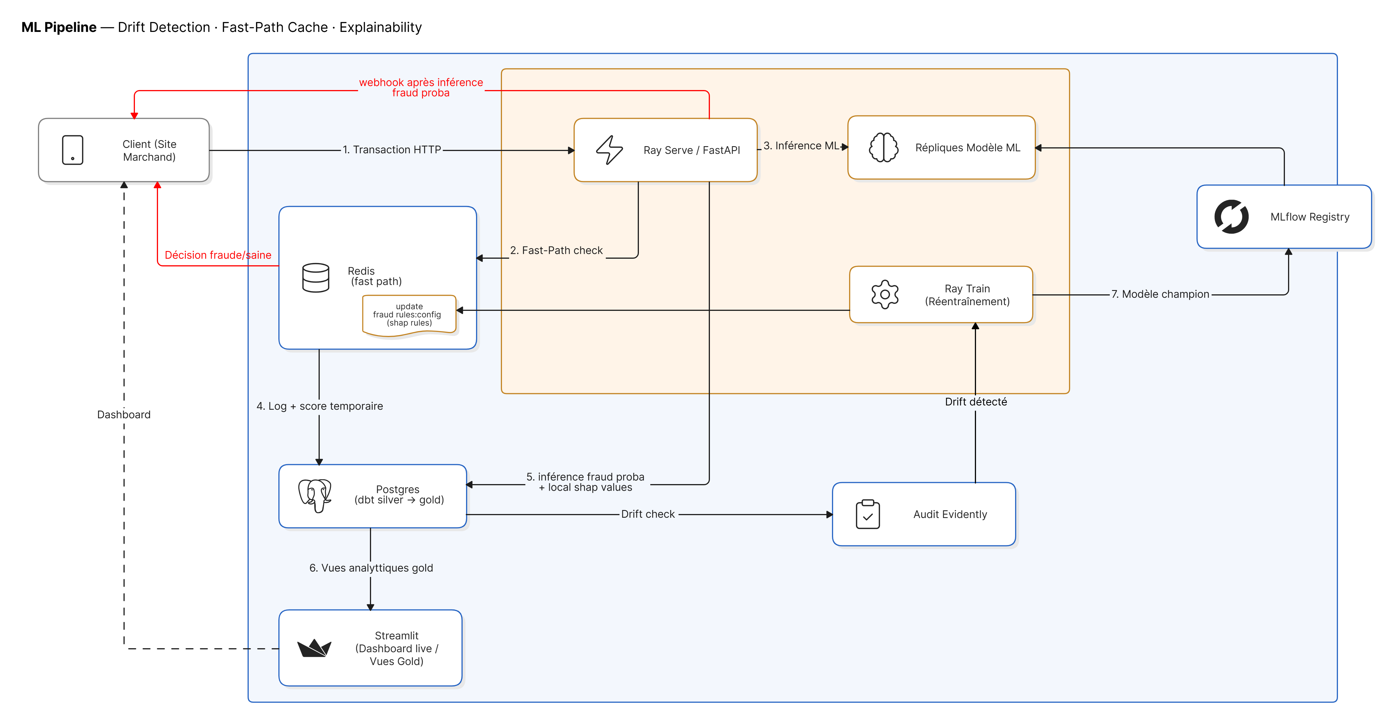
2. ARCHITECTURE
Gros plan « fast path » Redis & shap rules
Notes:
Redis Cache en mémoire : Temps d'accès < 2 ms.
Stockage des règles de suspicion globales (ex : montants exorbitants, heures de nuit, catégories interdites).
Objectif : Bloquer ou signaler instantanément les transactions à très haut risque sans solliciter le modèle ML (économie de CPU/GPU).
En termes de scalabilité horizontale
Inférence parallélisée sur le cluster Ray.
Permet de traiter des millions de lignes par seconde en distribuant les calculs sur plusieurs nœuds CPU ou GPU.
Calcul du temps d'exécution exact (prétraitement + inférence + SHAP).
Enregistré dans la colonne `predictionlatencyms` pour chaque transaction.
Moyenne constatée en local : ~8 à 15 ms, largement conforme au SLA (< 100 ms).

Slide 8
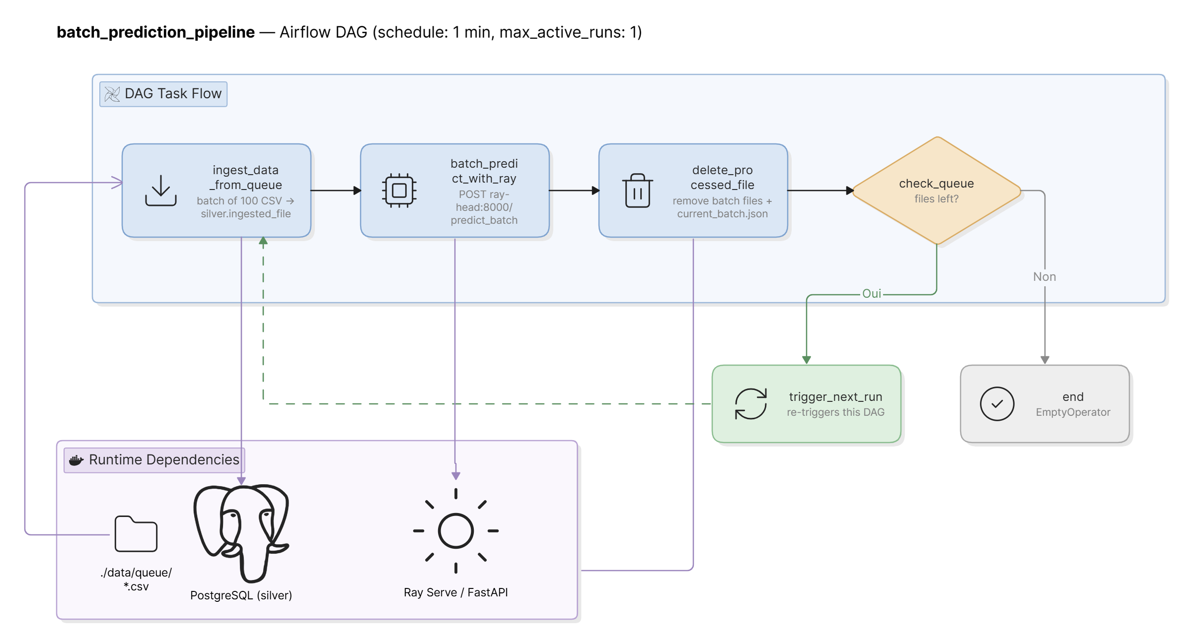
2. ARCHITECTURE
02. Orchestration Airflow de l’inférence batch
Notes:
File d'Attente de Simulation & Ingestion Postgres
Découpage des flux en fichiers de simulation.
Permet d'absorber des pics d'activité ou des ruptures de flux.
Traitement asynchrone : Airflow consomme les fichiers dès qu'ils apparaissent, garantissant l'absence de saturation mémoire.
DAG asynchrone récurrent : boucle de traitement automatique.
Branching logique :
Si des fichiers sont présents dans la file -> exécution de l'inférence et auto-déclenchement de la boucle suivante.
Si la file est vide -> fin propre de l'exécution.
Puissance du Calcul Distribué avec Ray
Ray Head & Workers : scalabilité horizontale.
Inférence parallélisée sur le cluster Ray.
Permet de traiter des millions de lignes par seconde en distribuant les calculs sur plusieurs nœuds CPU ou GPU.
Dossier `data/queue`
Lecture mémoire Redis en moins de 2 ms.
• Règles déterministes : Seuil de montant, tranches horaires critiques.
• Économie de ressources : Détecte les fraudes évidentes sans solliciter le modèle ML.
• PostgreSQL : Table `silver.rawdata` stockant les transactions brutes en insert only
• Résilience aux doublons : Clause SQL `ON CONFLICT (trans_num) DO NOTHING;`.
• Métriques : Latences, prédictions, scores Redis et valeurs SHAP (JSONB).

Slide 9
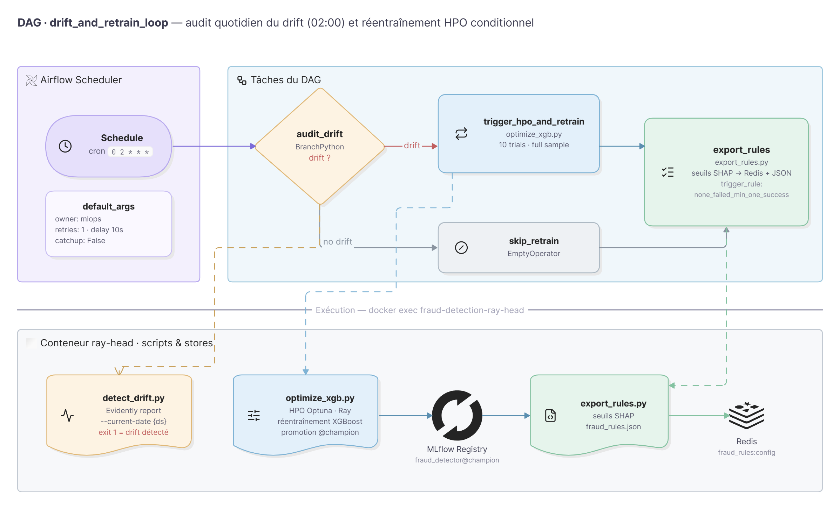
2. ARCHITECTURE
02. Dag Detect drift, retrain & export shap rules
Notes:
Evidently AI : Intégré dans notre pipeline d'audit quotidien.
Calcul du drift sur les variables numériques (Test de Kolmogorov-Smirnov) et catégorielles (Test du Chi2).
Génération d'un rapport complet (`monitoringmetrics.json`) et d'un rapport visuel HTML interactif.
Orchestré par un DAG Airflow quotidien.
Branching conditionnel basé sur le résultat d'Evidently AI :
Si la dérive dépasse le seuil critique (p-value < 0.05 sur les caractéristiques clés) -> Déclenchement automatique du réentraînement.
Sinon -> Le modèle en place est conservé.
Réentraînement Distribue & Optimisation (Optuna)
Exécuté sur le cluster Ray (Ray Train pour le calcul réparti).
Optuna : Recherche d'hyperparamètres (HPO) en testant plusieurs configurations d'arbre (profondeur, learning rate).
Métrique cible maximisée : Le score $F2$ de la classe Fraude sur les données réelles de Postgres.

Slide 10
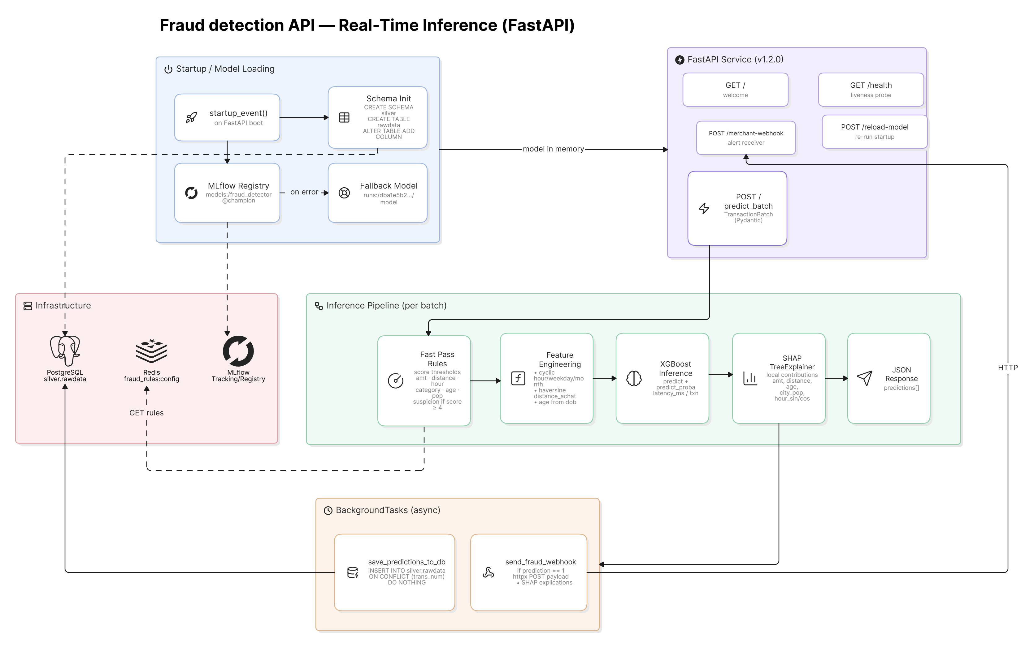
2. ARCHITECTURE
Détail archi FastAPI
Notes:
• FastAPI : Framework moderne, asynchrone et performant.
• Validation stricte : Typage et structure validés par schémas Pydantic.
• Route `/predict_batch` : Supporte des lots de transactions au format JSON.
• Auto-documentation : Swagger UI interactif généré automatiquement.
• Ingénierie de caractéristiques : Encodage cyclique trigonométrique, calcul de distance.
• Vectorisation Scikit-Learn : `TableVectorizer` de la librairie Skrub.
• Classifieur XGBoost : Modèle robuste gérant le fort déséquilibre de classes.
• Chargement MLflow : Modèle champion récupéré dynamiquement à l'initialisation de l’API
SHAP (TreeExplainer) : Explicabilité locale exécutée en direct sur chaque transaction.
• Sauvegarde en base : Stockage des contributions marginales au format JSONB.
• Transparence métier : Permet de justifier pourquoi une transaction a été refusée.
• Extraction des tendances : Analyse globale des variables influentes à partir des logs.
Ray Cluster : Gestion des ressources CPU/GPU distribuées.
• Pas de point de défaillance unique (SPOF) grâce à la réplication des workers.
• Inférence parallélisée : Distribution efficace des calculs sur des lots de transactions.
• Suivi en temps réel : Tableau de bord Ray pour monitorer l'usage des ressources.
Découplage complet : L'API ne bloque pas la réponse client.
Utilisation des FastAPI BackgroundTasks.
Envoi immédiat en arrière-plan d'une alerte au serveur du marchand dès qu'une transaction est jugée frauduleuse.

Slide 11
2. ARCHITECTURE
Transparence, webhooks marchands, latence
Explicabilité locale
• SHAP (TreeExplainer) : Calculé en direct pour chaque transaction.
• Shap values enregistrées en base Postgres pour les transactions frauduleuses uniquement (limite coûts de stockage)
• Permet de comprendre pourquoi une transaction a été jugée suspecte (transparence exigée par le RGPD et le régulateur bancaire).
Notification temps réel – Webhooks marchands
• Calcul du temps d'exécution exact (prétraitement + inférence + SHAP).
• Découplage complet : L'API ne bloque pas la réponse client (utilisation des FastAPI BackgroundTasks.)
• Envoi immédiat en arrière-plan d'une alerte au serveur du marchand dès qu'une transaction est jugée frauduleuse.
• Moyenne constatée en local : ~8 à 15 ms, largement conforme au SLA (< 100 ms).
• Webhook marchand dans fastAPI http://localhost:8001/docs#/default/mock_merchant_webhook_mock_merchant_webhook_post
Notes:
Pour répondre à l'obligation réglementaire d'explicabilité, nous intégrons la méthode SHAP en temps réel pour détailler les facteurs d'alerte de chaque transaction jugée suspecte.
Grâce aux BackgroundTasks de FastAPI, le calcul d'explicabilité et l'envoi de la notification au marchand se font en arrière-plan. Cela nous permet de répondre au client en 8 à 15 millisecondes en moyenne en local, ce qui est très largement en dessous de notre SLA de 100 millisecondes.

Slide 12
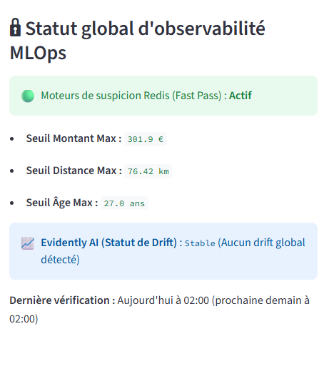
2. ARCHITECTURE
Observabilité
Notes:
Pour répondre à l'obligation réglementaire d'explicabilité, nous intégrons la méthode SHAP en temps réel pour détailler les facteurs d'alerte de chaque transaction jugée suspecte.
Grâce aux BackgroundTasks de FastAPI, le calcul d'explicabilité et l'envoi de la notification au marchand se font en arrière-plan. Cela nous permet de répondre au client en 8 à 15 millisecondes en moyenne en local, ce qui est très largement en dessous de notre SLA de 100 millisecondes.

Slide 13
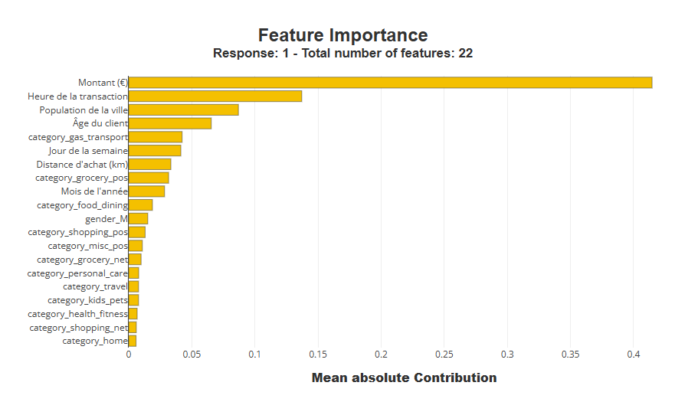
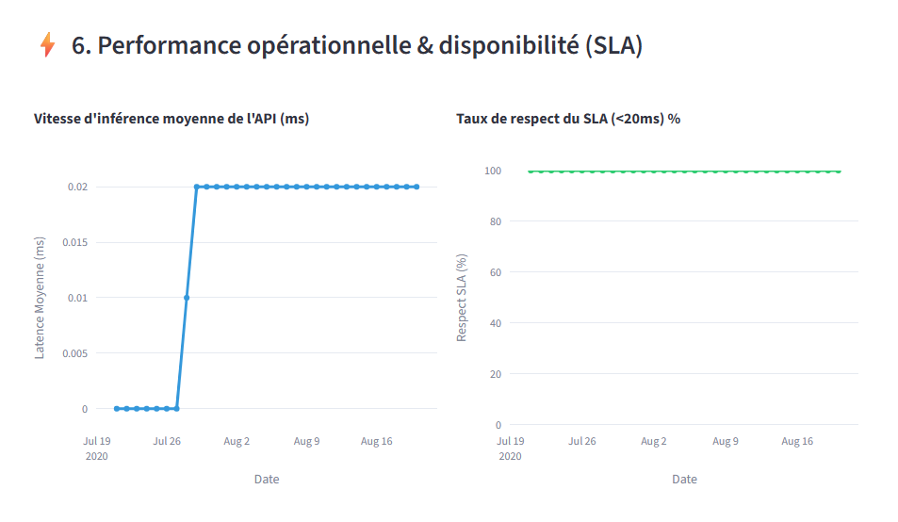
2. ARCHITECTURE
Transparence, webhooks marchands, latence
Notes:
Pour répondre à l'obligation réglementaire d'explicabilité, nous intégrons la méthode SHAP en temps réel pour détailler les facteurs d'alerte de chaque transaction jugée suspecte.
Grâce aux BackgroundTasks de FastAPI, le calcul d'explicabilité et l'envoi de la notification au marchand se font en arrière-plan. Cela nous permet de répondre au client en 8 à 15 millisecondes en moyenne en local, ce qui est très largement en dessous de notre SLA de 100 millisecondes.

Slide 14
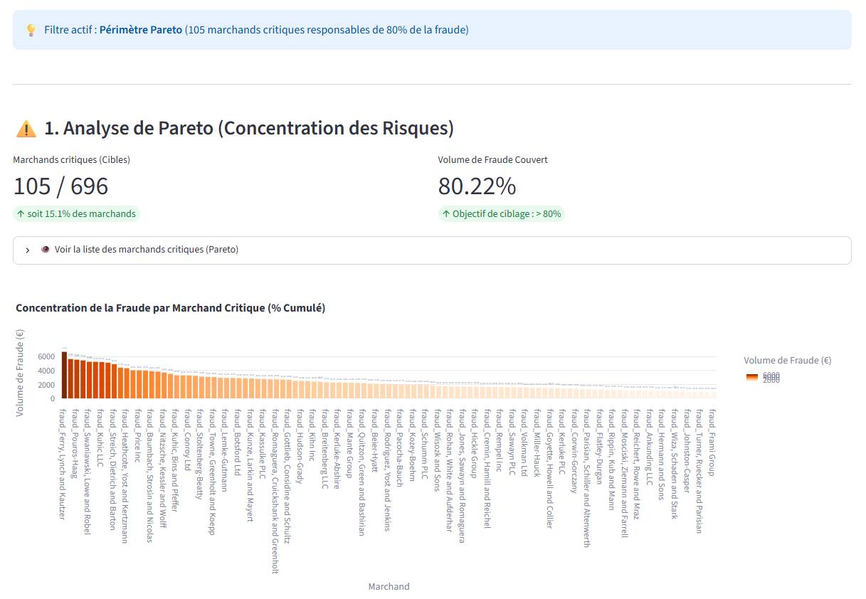
2. ARCHITECTURE
Analyses (Pareto sur les 80% de fraudes)
Notes:
Pour répondre à l'obligation réglementaire d'explicabilité, nous intégrons la méthode SHAP en temps réel pour détailler les facteurs d'alerte de chaque transaction jugée suspecte.
Grâce aux BackgroundTasks de FastAPI, le calcul d'explicabilité et l'envoi de la notification au marchand se font en arrière-plan. Cela nous permet de répondre au client en 8 à 15 millisecondes en moyenne en local, ce qui est très largement en dessous de notre SLA de 100 millisecondes.

Slide 15
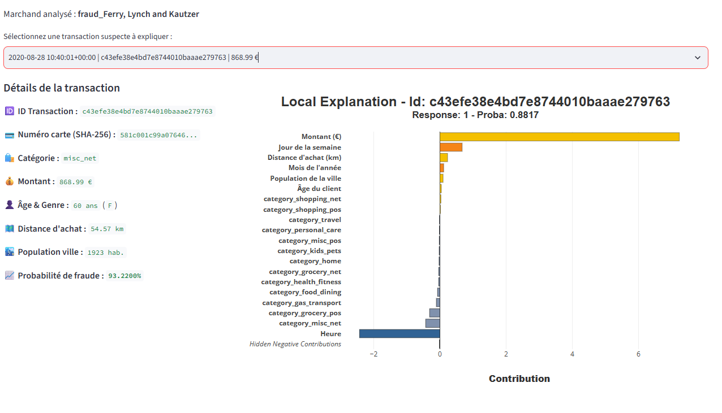
2. ARCHITECTURE
Explicabilité par marchand et par transaction
Notes:
Explicabilité par marchand et par transaction

Slide 16
1. Contexte métier & cadrage
2. Architecture
3. Qualité logicielle, CICD & robustesse
Notes:
Abordons pour finir les processus de qualité logicielle qui garantissent la robustesse de cette infrastructure dans le temps.

Slide 17
2. Qualité logicielle, CICD & robustesse
Focus Méthodologique : Pourquoi le score F2 ?
avec β = 2
Asymétrie des coûts
• Un Faux Négatif (fraude non détectée) coûte financièrement beaucoup plus cher à la banque qu'un Faux Positif (transaction légitime bloquée temporairement).
Priorité au Rappel (Recall)
• Le score F2 donne deux fois plus de poids au Rappel qu'à la Précision, pénalisant sévèrement les fraudes manquées.
Alignement métier
• Contrairement au F1-score (qui cherche un compromis 50/50), le F2-score aligne la performance mathématique du model avec la réalité opérationnelle du risque bancaire
Notes:
Un choix méthodologique crucial a été d'adopter le score F2 comme métrique cible.
Dans la détection de fraude, le coût financier et opérationnel d'un faux négatif — c'est-à-dire une vraie fraude manquée — est infiniment plus élevé que celui d'un faux positif,
qui ne génère qu'une légère friction pour le client via une validation par SMS. En choisissant le score F2, nous pénalisons plus fortement les fraudes manquées en accordant deux fois plus de poids au Rappel qu'à la Précision.
Rappel : taux de vrais positifs TP /TP + FN
• L'Accuracy est inutile : La fraude est un événement très rare (classes très déséquilibrées, par exemple 99,8% de transactions légitimes). Un modèle naïf qui dit "Jamais de fraude"
obtiendrait 99,8% d'accuracy, tout en laissant passer 100% des fraudes.
• Le F1-Score est trop équilibré : Le score F1 donne le même poids à la Précision (éviter les faux positifs) et au Rappel (éviter les faux négatifs). Or, dans la vraie vie, laisser
passer une fraude de 5 000 € (Faux Négatif) coûte beaucoup plus cher à la banque que d'envoyer un SMS de vérification à un client légitime bloqué à tort (Faux Positif).
──────
### 3. La force du score F2 : Priorité au Rappel (Recall)
La formule du score Fᵦ permet de régler l'importance relative du Rappel par rapport à la Précision grâce au paramètre β.
• Avec β = 2 (F2-score), vous attribuez deux fois plus d'importance au Rappel (Recall) qu'à la Précision.
Précision × Rappel
F2 = 5 × ──────────────────────
4 × Précision + Rappel
1. Maximiser la capture des fraudes (Rappel) : On préfère capturer le maximum de transactions suspectes, quitte à accepter un taux de fausses alertes légèrement plus élevé.
2. Rentabilité financière : Le coût financier direct d'une fraude non détectée (remboursement obligatoire du client, amendes) surpasse largement le coût opérationnel de traitement
d'un faux positif (souvent automatisé aujourd'hui par l'envoi d'un SMS ou d'une notification push de validation 3D Secure).
3. Expérience client sécurisante : Les utilisateurs tolèrent aujourd'hui très bien une légère friction de sécurité (ex: valider un paiement sur leur application bancaire) s'ils savent
que leur compte est activement protégé contre le vol

Slide 18
2. Qualité logicielle, CICD & robustesse
Conformité Réglementaire & Sécurité (RGPD, AI Act, PCI-DSS)
PCI-DSS
• Obligation : Protection des données des titulaires de cartes (CHD) et interdiction de stocker ou faire circuler le numéro de carte en clair dans les logs ou les notifications
• Absorption fluide des charges transactionnelles de pointe.
• Implémentation :
-Hachage systématique : Les numéros de cartes (cc_num) sont chiffrés à la volée via un hachage cryptographique SHA-256 fort lors de l'affichage dans l'application et de l'envoi des webhooks aux marchands.
- Zéro fuite de données : Aucun numéro de carte en clair n'est écrit dans le cache Redis de suivi, dans les logs système, ou dans les payloads API.
Gouvernance MLOps
• Auditabilité & Reproductibilité : Suivi centralisé (MLflow) de chaque modèle (code, paramètres, métriques et données associées).
• Gestion des versions : Registre de modèles unique garantissant que l'API de production interroge toujours la version validée et certifiée.
• Contrôle de la dérive (Drift) : Audit quotidien automatisé (Evidently) pour détecter tout décalage entre les données réelles et le modèle.
• Boucle d'amélioration continue : Réentraînement automatisé (Optuna + XGBoost) déclenché sur alerte pour maintenir la performance dans le temps.
Sécurité
• Cryptage des flux : Les échanges externes (accès utilisateurs et notifications marchandes) sont cryptés de bout en bout via le protocole HTTPS (géré par notre passerelle d'accès)
• Contrôle d'accès : Sécurisation prévue des webhooks marchands par signature cryptographique (HMAC) avec secret partagé pour garantir l'authenticité des alertes de fraude.
• RGPD & Confidentialité : Limitation stricte des données transmises. Les webhooks de notification n'embarquent aucune donnée hautement sensible (comme le numéro de carte bancaire complet ou l'identité de l'acheteur), uniquement des jetons de transaction anonymisés et le statut de fraude.
Notes:
Notre infrastructure est bâtie pour être tolérante aux pannes.
Si un service comme Postgres ou Ray s'arrête, la file d'attente locale conserve les données en toute sécurité.
De plus, notre architecture multi-services conteneurisée sous Docker permet de basculer facilement vers des services cloud hautement disponibles comme Kubernetes.
Le chiffrement HTTPS et l'anonymisation des numéros de cartes de crédit assurent par ailleurs la conformité RGPD.
### 1. Ingestion continue sans perte de données, même en cas de panne de base de données
• Mécanisme de Queue Tampon (Buffer) : Les fichiers CSV bruts arrivent d'abord dans un dossier de transit (./data/queue). Ce dossier agit comme une file d'attente physique (Buffer).
• Séparation Ingestion / Enregistrement : L'ingestion physique (le dépôt des fichiers) est indépendante de l'écriture en base de données.
• Résilience d'Airflow (Retries) : Si la base de données PostgreSQL tombe, la tâche dag_pipeline.py:45 échoue, mais les fichiers CSV restent en sécurité dans ./data/queue. Ils ne sont
supprimés par dag_pipeline.py:172 qu'une fois que la prédiction a été jouée et enregistrée avec succès. Au redémarrage de la base, Airflow reprend là où il s'est arrêté (mécanisme de
reprise sur panne/retries automatique).
──────
### 2. Absorption fluide des charges transactionnelles de pointe
• Calcul Distribué avec Ray : L'inférence lourde n'est pas traitée par le serveur web d'Airflow (qui saturerait vite), mais déportée sur un cluster Ray capable de paralléliser les
calculs.
• Traitement par Lots Limités (Batching) : Le DAG limite le traitement à des paquets de maximum 100 fichiers à la fois (batch_size = 100 dans dag_pipeline.py:54). Si 10 000 fichiers
arrivent d'un coup suite à une pointe, ils ne saturent pas la mémoire : ils sont traités de manière fluide, lot par lot.
• GPU NVIDIA : Le Ray Worker dispose d'un GPU (driver: nvidia dans le docker-compose.yml:189) permettant d'accélérer massivement les prédictions XGBoost lors des pics de charge.
──────
### 3. Élimination complète des goulets d'étranglement
• Découplage Asynchrone : L'orchestrateur (Airflow) ne fait que coordonner. Il délègue le calcul lourd à Ray Head/Worker via FastAPI (/predict_batch), libérant ses propres ressources
immédiatement.
• Monopole de traitement (Max Active Runs = 1) : Le DAG est configuré avec max_active_runs=1 (dag_pipeline.py:235). Cela empêche plusieurs instances du pipeline de s'exécuter en
parallèle et de créer des conflits d'accès (deadlocks) sur la base de données PostgreSQL ou sur le système de fichiers.
• Utilisation de Redis en cache rapide (Online Store) : Streamlit et l'API ne requêtent pas constamment PostgreSQL pour obtenir les règles de suspicion (SHAP). Elles lisent
directement dans Redis (temps de réponse en microsecondes), évitant d'engorger la base de données relationnelle.

Slide 19
2. Qualité logicielle, CICD & robustesse
Conception sécurisée et résilience MLOps
Fiabilité
• Ingestion continue sans perte de données, même en cas de panne de base de données.
• Absorption fluide des charges transactionnelles de pointe.
• Tolérance aux pannes & préparation à la haute disponibilité:
• L'arrêt d'un composant (ex: Ray ou PostgreSQL) n'entraîne pas la perte des données entrantes, qui restent stockées en toute sécurité dans la queue d’ingestion
• Architecture prête pour le Cloud : Grâce à Docker-compose et au cluster Ray, chaque brique (Postgres, Ray Workers, Airflow) peut être déployée sur des serveurs distincts et répliquée (ex: avec Kubernetes ou AWS) pour éliminer physiquement tout Single Point Of Failure
Gouvernance MLOps
• Auditabilité & Reproductibilité : Suivi centralisé (MLflow) de chaque modèle (code, paramètres, métriques et données associées).
• Gestion des versions : Registre de modèles unique garantissant que l'API de production interroge toujours la version validée et certifiée.
• Contrôle de la dérive (Drift) : Audit quotidien automatisé (Evidently) pour détecter tout décalage entre les données réelles et le modèle.
• Boucle d'amélioration continue : Réentraînement automatisé (Optuna + XGBoost) déclenché sur alerte pour maintenir la performance dans le temps.
Sécurité
• Cryptage des flux : Les échanges externes (accès utilisateurs et notifications marchandes) sont cryptés de bout en bout via le protocole HTTPS (géré par notre passerelle d'accès)
• Contrôle d'accès : Sécurisation prévue des webhooks marchands par signature cryptographique (HMAC) avec secret partagé pour garantir l'authenticité des alertes de fraude.
• RGPD & Confidentialité : Limitation stricte des données transmises. Les webhooks de notification n'embarquent aucune donnée hautement sensible (comme le numéro de carte bancaire complet ou l'identité de l'acheteur), uniquement des jetons de transaction anonymisés et le statut de fraude.
Notes:
Notre infrastructure est bâtie pour être tolérante aux pannes.
Si un service comme Postgres ou Ray s'arrête, la file d'attente locale conserve les données en toute sécurité.
De plus, notre architecture multi-services conteneurisée sous Docker permet de basculer facilement vers des services cloud hautement disponibles comme Kubernetes.
Le chiffrement HTTPS et l'anonymisation des numéros de cartes de crédit assurent par ailleurs la conformité RGPD.
### 1. Ingestion continue sans perte de données, même en cas de panne de base de données
• Mécanisme de Queue Tampon (Buffer) : Les fichiers CSV bruts arrivent d'abord dans un dossier de transit (./data/queue). Ce dossier agit comme une file d'attente physique (Buffer).
• Séparation Ingestion / Enregistrement : L'ingestion physique (le dépôt des fichiers) est indépendante de l'écriture en base de données.
• Résilience d'Airflow (Retries) : Si la base de données PostgreSQL tombe, la tâche dag_pipeline.py:45 échoue, mais les fichiers CSV restent en sécurité dans ./data/queue. Ils ne sont
supprimés par dag_pipeline.py:172 qu'une fois que la prédiction a été jouée et enregistrée avec succès. Au redémarrage de la base, Airflow reprend là où il s'est arrêté (mécanisme de
reprise sur panne/retries automatique).
──────
### 2. Absorption fluide des charges transactionnelles de pointe
• Calcul Distribué avec Ray : L'inférence lourde n'est pas traitée par le serveur web d'Airflow (qui saturerait vite), mais déportée sur un cluster Ray capable de paralléliser les
calculs.
• Traitement par Lots Limités (Batching) : Le DAG limite le traitement à des paquets de maximum 100 fichiers à la fois (batch_size = 100 dans dag_pipeline.py:54). Si 10 000 fichiers
arrivent d'un coup suite à une pointe, ils ne saturent pas la mémoire : ils sont traités de manière fluide, lot par lot.
• GPU NVIDIA : Le Ray Worker dispose d'un GPU (driver: nvidia dans le docker-compose.yml:189) permettant d'accélérer massivement les prédictions XGBoost lors des pics de charge.
──────
### 3. Élimination complète des goulets d'étranglement
• Découplage Asynchrone : L'orchestrateur (Airflow) ne fait que coordonner. Il délègue le calcul lourd à Ray Head/Worker via FastAPI (/predict_batch), libérant ses propres ressources
immédiatement.
• Monopole de traitement (Max Active Runs = 1) : Le DAG est configuré avec max_active_runs=1 (dag_pipeline.py:235). Cela empêche plusieurs instances du pipeline de s'exécuter en
parallèle et de créer des conflits d'accès (deadlocks) sur la base de données PostgreSQL ou sur le système de fichiers.
• Utilisation de Redis en cache rapide (Online Store) : Streamlit et l'API ne requêtent pas constamment PostgreSQL pour obtenir les règles de suspicion (SHAP). Elles lisent
directement dans Redis (temps de réponse en microsecondes), évitant d'engorger la base de données relationnelle.

Slide 20
2. Qualité logicielle, CICD & robustesse
Intégration & Déploiement Continus (CI/CD/CT)
CI
• Validation automatisée du code via des linters et formateurs (.ruff.toml) pour garantir la qualité et la propreté du code.
• Tests unitaires et d'intégration automatisés avec tests pour valider les étapes critiques (ex: calculs de features, preprocessing, intégrité des requêtes SQL).
CD
• Conteneurisation complète avec Docker et Docker-compose pour garantir la portabilité stricte entre les environnements (Développement, Staging, Production).
CT
• Automatisation de la boucle de réentraînement via Airflow et Ray en cas de dérive des données (Data Drift détecté par Evidently).
Notes:
Le cycle de développement suit les principes modernes du DevOps et du MLOps.
La CI valide la syntaxe avec Ruff et exécute les tests unitaires avec Pytest à chaque mise à jour.
La CD assure la portabilité via Docker. Enfin, nous introduisons le CT — le Continuous Training : le système monitore en permanence les données et s'auto-corrige en déclenchant un réentraînement s'il détecte une dérive du modèle.
• Sur la CI (Qualité et Robustesse) :
│ "Pour la partie Intégration Continue, nous avons mis en place des tests automatisés avec pytest et un contrôle de style strict avec ruff. Cela garantit que chaque modification de
│ code (par exemple un nouveau calcul de feature pour détecter la fraude) ne casse pas le comportement existant du pipeline et respecte les standards de qualité de production."
• Sur la CD (Déploiement Reproductible) :
│ "Le déploiement s'appuie entièrement sur Docker. L'utilisation d'images Docker dédiées pour Ray, Airflow et Streamlit garantit qu'il n'y a aucun effet de bord lié à l'environnement
│ d'exécution ('it works on my machine'). Passer du développement à la production se résume à déployer les mêmes conteneurs sur des serveurs cloud."
• La transition vers le CT (Continuous Training) :
│ "En MLOps, la CD ne s'arrête pas au déploiement du code, elle s'étend au déploiement du modèle. C'est le rôle de notre pipeline d'entraînement continu (CT) : dès que le monitoring
│ (Evidently) détecte une baisse de performance ou un drift, un nouveau modèle est automatiquement entraîné, packagé par MLflow, et mis à disposition de l'API de prédiction sans
│ interruption de service.«
• Le fichier .ruff.toml configure les règles d'analyse statique du code.
• Les fichiers Dockerfile dans le dossier docker et le docker-compose.yml orchestrent le déploiement multi-services.*

Slide 21
Liens & demo
• FastApi : http://localhost:8001/docs#/
• Dashboard : https://fraud-detection.ngrok.app/
• Airflow : http://localhost:8082/
• MLFlow : http://127.0.0.1:5001/#/
Batch ingestion : lien de demo
https://drive.google.com/file/d/1w0A6XtAlBXip9RwaOSHs-L9cPTOmzCM_/view?usp=sharing
Notes:
Pour clore cette présentation, voici les différents points d'entrée de notre écosystème de démonstration local : l'API FastAPI,
'interface graphique utilisateur Streamlit,
notre orchestrateur Airflow et le serveur de tracking MLflow.
Je suis à présent disponible pour répondre à vos questions et lancer la démonstration.

